Slide 1

Visualizzazione Scientifica dei dati dei Top 10 incassi cinematografici del 2025
Giovanna Zhu 32215A
Huiyin Cheng 43221A
Maria Jiali Shi 29003A

Slide 2

Il cinema non è solo intrattenimento, ma anche espressione di cultura, epoca ed emozioni del pubblico. Questa presentazione prende come riferimento i dieci film con il maggiore incasso globale nel 2025, per mostrare caratteristiche e tendenze del cinema contemporaneo.

Slide 3
Top 10 Film per Incasso Globale nel 2025
1 | Ne Zha 2
2 | Zootopia 2
3 | Avatar: Fire and Ash
4 | Lilo & Stitch
5 | A Minecraft Movie
6 | Jurassic World: Rebirth
7 | Demon Slayer
8 | How to Train Your Dragon
9 | F1: The Movie
10 | Superman

Slide 4
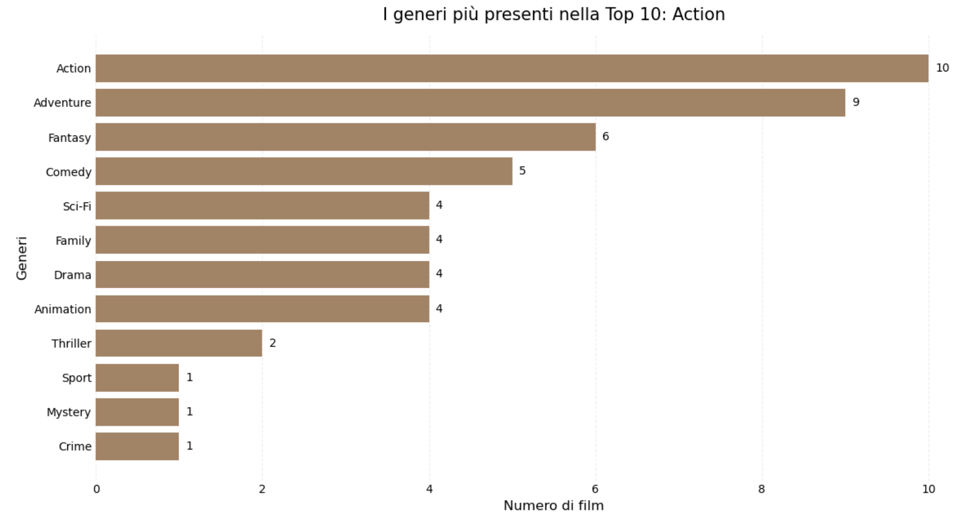
Generi Cinematografici

Slide 5
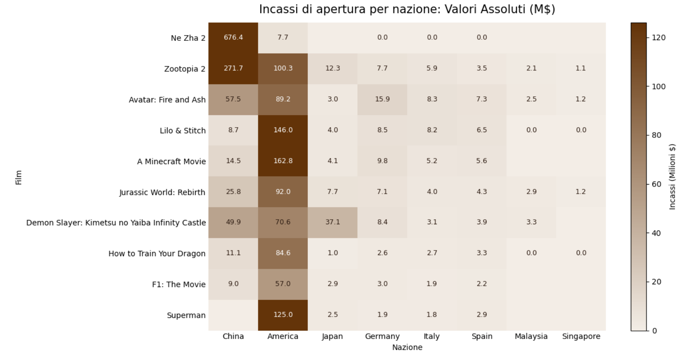
In cassi di Apertuna dei Film per Nazione

Slide 6
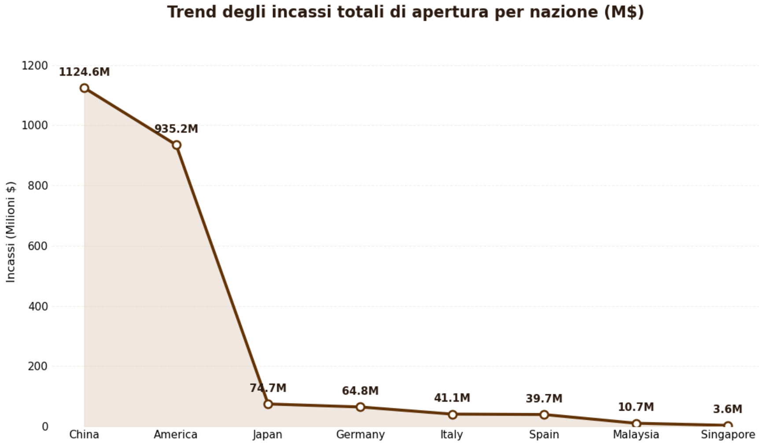

Slide 7
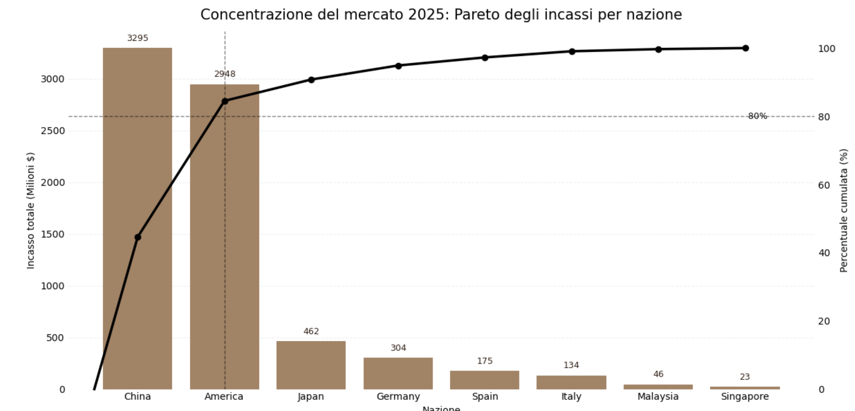
Incassi cinematografici nei diversi mercati internazionali

Slide 8
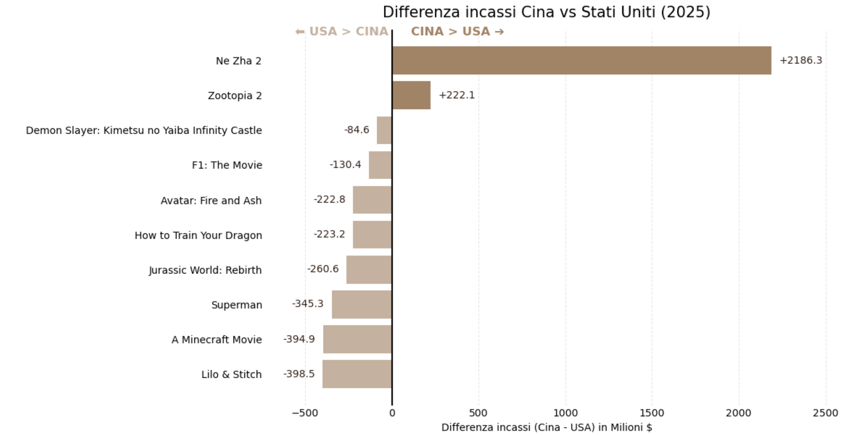

Slide 9
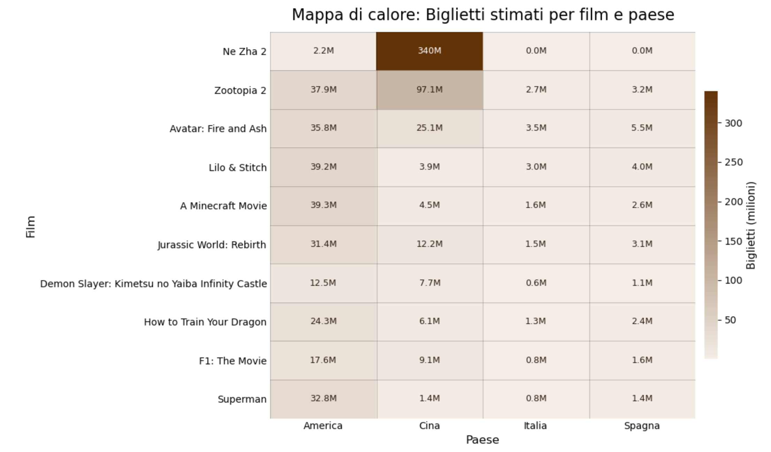
Analisi causalità rank-biglietti stimati

Slide 10
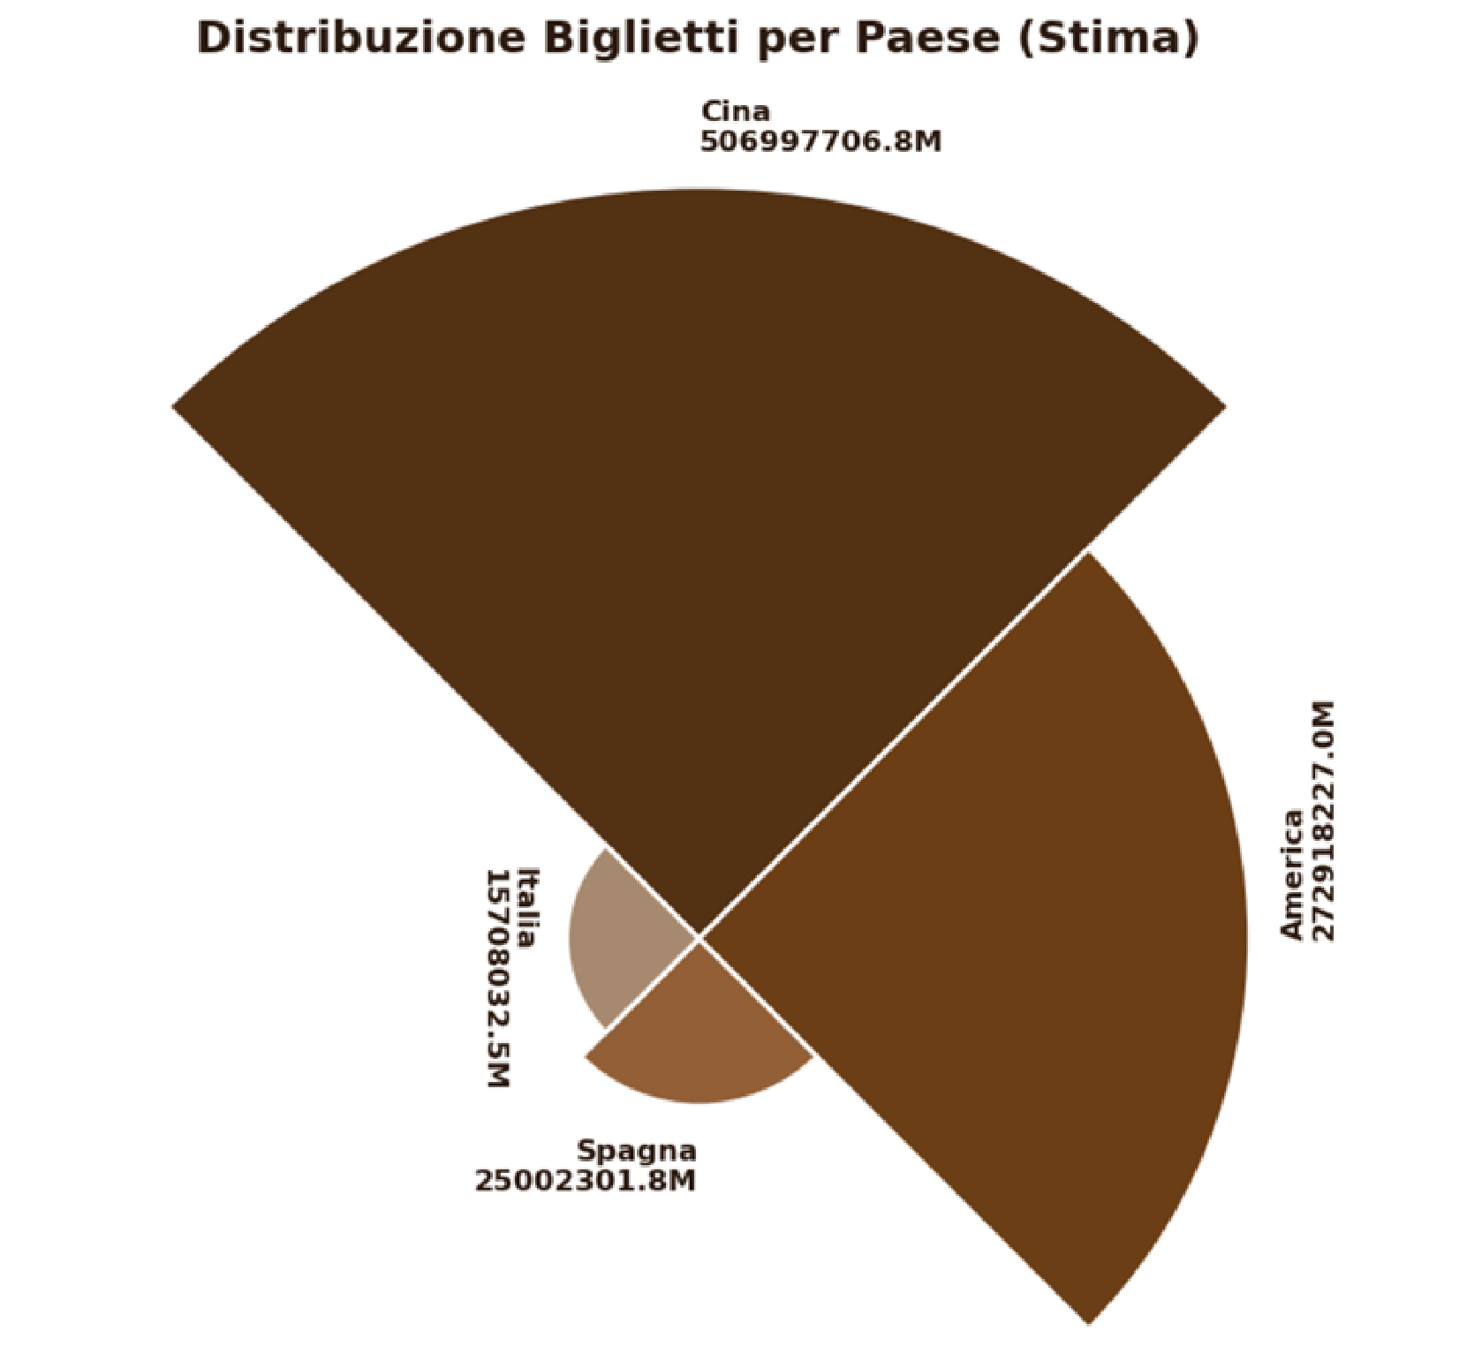
Ogni paese contribuisce in modo diverso al totale dei biglietti venduti, indipendentemente dal prezzo medio del biglietto.

Slide 11
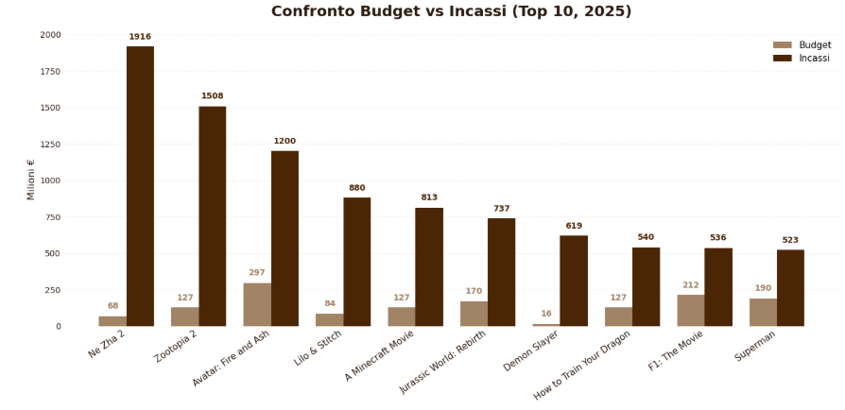
Confronto budget vs Incassi

Slide 12
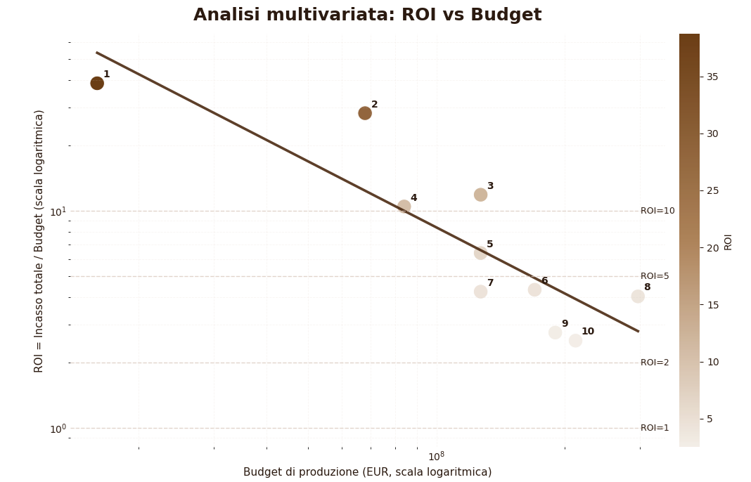
Analisi multivariata：ROI vs Budget
Un budget elevato non garantisce matematicamente un ROI proporzionale.

Slide 13
Sources
https://www.boxofficemojo.com/year/world/2025/
https://www.the-numbers.com/movie/budgets/all
https://www.imdb.com/it/
https://www.kaggle.com/

Slide 14

Grazie
per l’attenzione

